Slide 1
Chúc các em chăm ngoan, học giỏi.

Slide 2
Bài 22 :
SO SÁNH SỐ CÓ HAI CHỮ SỐ

Slide 3
Ôn lại kiến thức cũ
Đọc các số từ 10 đến 20.
Viết các số sau: 12, 15, 17, 19, 20.

Slide 4
Ôn lại kiến thức cũ
Đọc các số tròn chục từ 10 đến 90.
Viết các số sau: 20, 50, 70, 90.

Slide 5
Ôn lại kiến thức cũ
Đọc các số sau: 35, 67, 48, 59, 98.
Viết các số sau: 29, 55, 74, 92.

Slide 6
Ôn lại kiến thức cũ
Số 65 gồm … chục và … đơn vị.
Số 78 gồm … chục và … đơn vị.
Số … gồm 4 chục và 9 đơn vị.

Slide 7
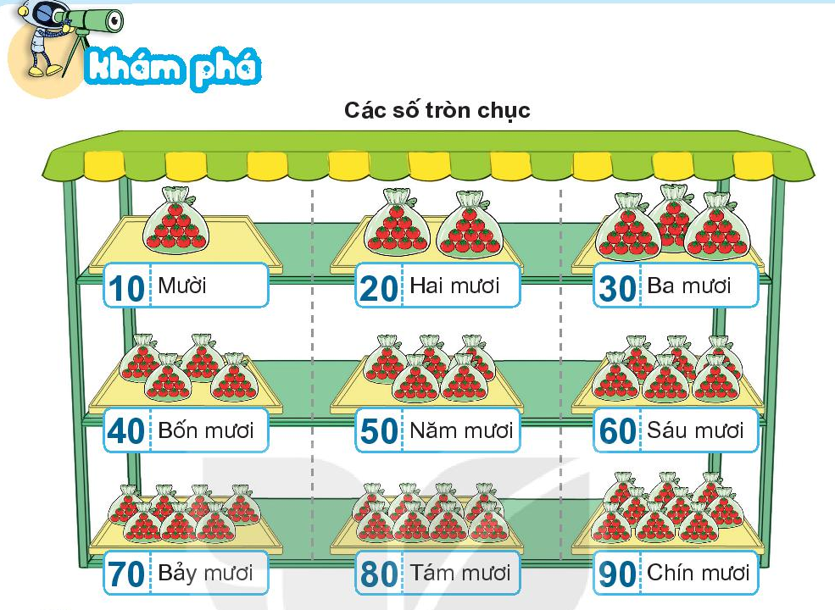

Slide 8
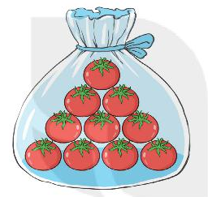
10 quả cà chua
1 chục quả cà chua

Slide 9
Tiết 1

Slide 10
16
<
19
19 > 16

Slide 11
42
>
25
25 < 42

Slide 12
Hoạt động
1
So sánh (theo mẫu)
13 < 16
25 > 15
14 < 16
20 = 20

Slide 13
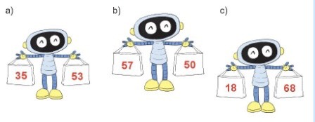
2
Túi nào có số lớn hơn ?
57
50
35
53
18
68

Slide 14
3
> , < , =
24 ..?.. 19
>
56 ..?.. 65
<
35 ..?.. 37
<
90 ..?.. 89
>
68 ..?.. 68
=
<
71 ..?.. 81

Slide 15
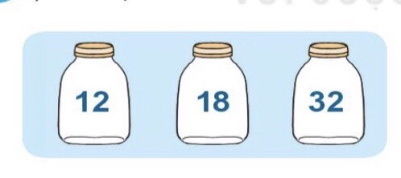
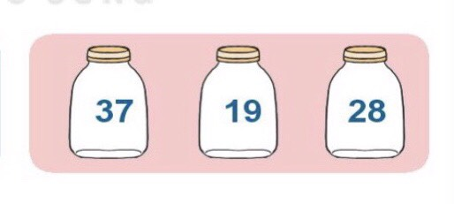
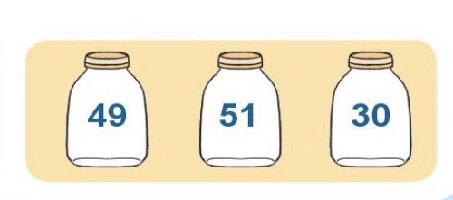
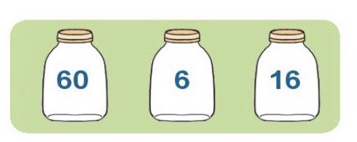
3
a/Chiếc lọ nào có số lớn nhất?
32
37
b/Chiếc lọ nào có số bé nhất?
6
30

Slide 16
Nhận xét – Dặn dò.

Slide 17
CHÀO TẠM BIỆT
Chúc các em chăm ngoan, học giỏi.

Slide 18
Tiết 2

Slide 19
Luyện tập
1
Số nào lớn hơn trong mỗi cặp?
16
60
51

Slide 20
2
Số nào bé hơn trong mỗi cặp?
29
15
80

Slide 21
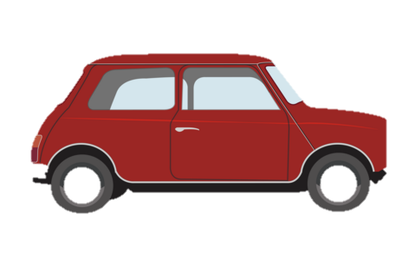
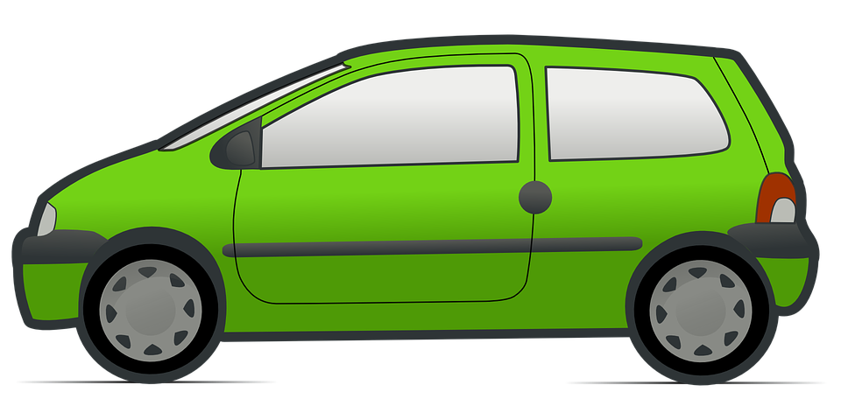
3
Đổi chỗ hai chiếc xe để các số trên xe sắp xếp theo thứ tự từ bé đến lớn .
a
80
30
90

Slide 22
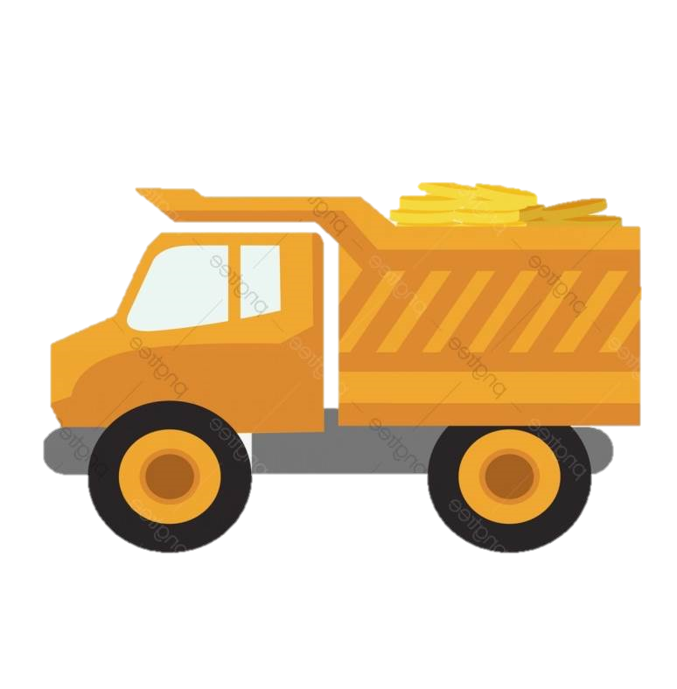
b
47
70
74

Slide 23
4
Đổi chỗ hai chiếc xe để các số trên xe sắp xếp theo thứ tự từ lớn đến bé .
a
80
40
50

Slide 24
b
70
74
47

Slide 25
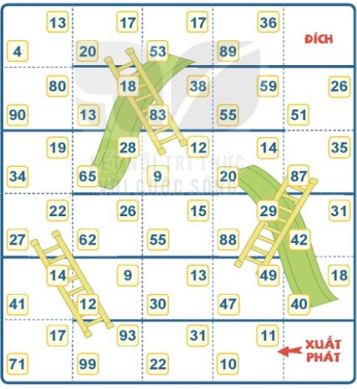
Trò chơi
Cầu thang – Cầu trượt

Slide 26
Nhận xét – Dặn dò

Slide 27
Tiết 3

Slide 28
Luyện tập
1
Đúng hay sai ( Đ/ S) ?
a)
18 > 81
S

Slide 29
b)
90 < 95
Đ

Slide 30
c)
45 > 14
Đ

Slide 31
d)
90 < 49
S

Slide 32
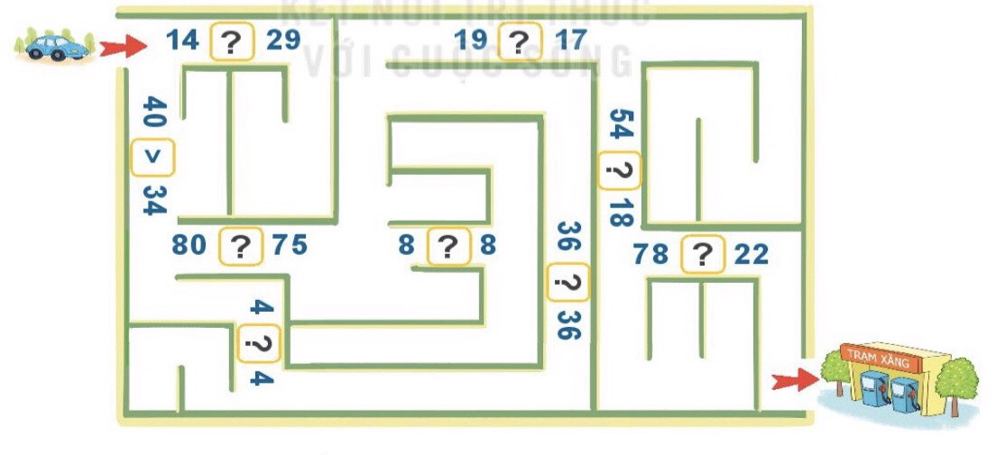
2
a/ > , < , =
14 .?. 29
<
19 .?. 17
>
=
40 .?. 34
<
54 .?. 18
80 .?. 75
=
>
8 .?. 8
78 .?. 22
>
36 .?. 36
=
=
4 .?. 4

Slide 33
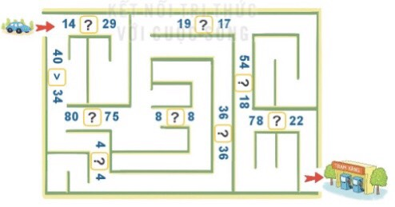
b/ Tìm đường xe đi đến trạm xăng.

Slide 34
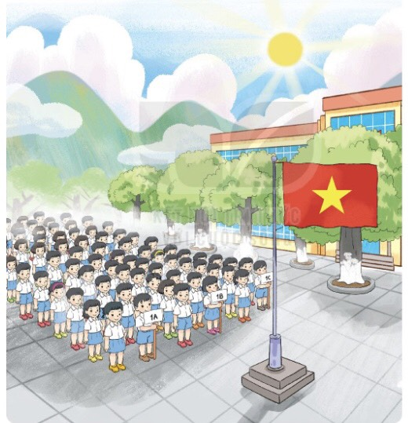
3

Slide 35
3
Lớp 1A có 33 học sinh, lớp 1B có 30 học sinh, lớp 1C có 35 học sinh. Hỏi:
a/ Lớp 1A và lớp 1B, lớp nào có nhiều học sinh hơn?
*TL: Lớp 1A có nhiều học sinh hơn.
b/Lớp 1B và lớp 1C, lớp nào có ít học sinh hơn?
*TL : Lớp 1B có ít học sinh hơn.

Slide 36
c/Lớp nào có nhiều học sinh nhất ?
*TL : Lớp 1C có nhiều học sinh nhất.
d/ Lớp nào có ít học sinh nhất?
* TL : Lớp 1B có ít học sinh nhất.

Slide 37
Nhận xét – Dặn dò

